Slide 1
Lineárny napájací zdroj
Striedavý signál - parametre
Prvky LNZ
Zosilňovač, zosilnenie
Rozdelenie zosilňovačov
Nízko frekvenčný zosilňovač, funkcie prvkov NFZ
Vysokofrekvenčné obvody, vysielač, prijímač
Ideálny operačný zosilňovač
Typy OZ
Polovodičové súčiastky určené na reguláciu výkonu

Slide 2
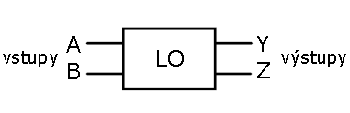
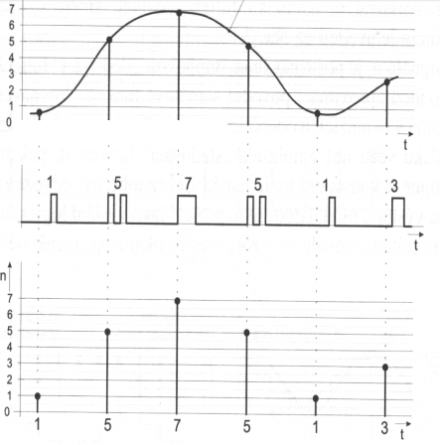
Číslicové obvody
Analógový signál
Digitálny signál
Číslicový signál

Slide 3
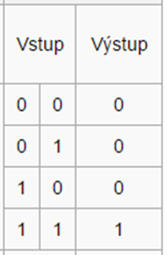
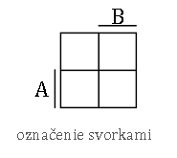
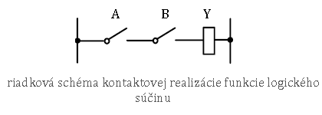

Spôsoby vyjadrenia logických funkcií:
názov funkcie (napr. AND)
slovné vyjadrenie (výstup = 1 ak obidva vstupy = 1)
pravdivostná tabuľka
algebraické vyjadrenie (Y=A.B)
Karnaughova mapa
kontaktová realizácia schémy
realizácia logickými členmi
0
0
0
1

Slide 4
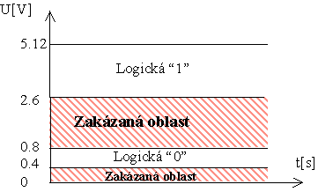
Úrovne TTL:

Slide 5

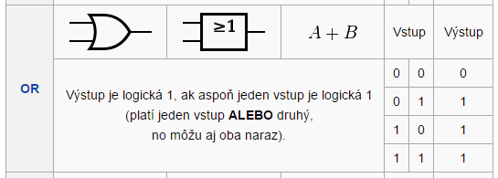
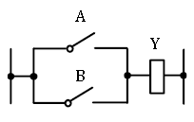
Logický súčet
Logický súčet je operácia disjunkcie alebo zjednotenia a označuje sa znakom V. V praxi sa často používa algebraický zápis:
Kontaktová realizácia funkcie OR

Slide 6

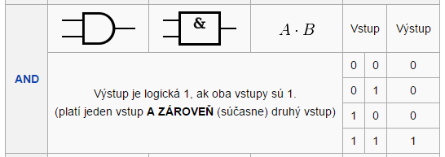
Logický súčin
Logický súčin je operácia konjunkcie alebo prieniku, označuje sa znakom ᴧ.
V praxi sa často používa algebraický zápis:
Kontaktová realizácia funkcie AND

Slide 7

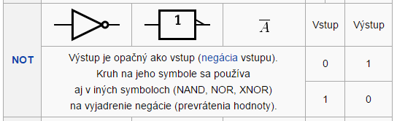
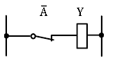
Logická negácia
Logická negácia je operácia negácie, záporu. V praxi sa často používa algebraický zápis:
Kontaktová realizácia funkcie NOT

Slide 8
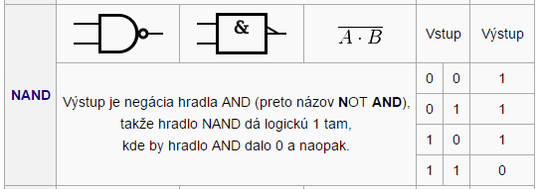
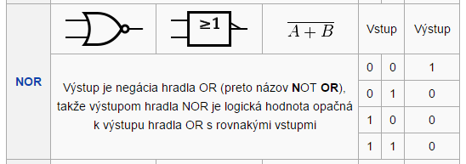
Prehľad kombinačných logických funkcií

Slide 9
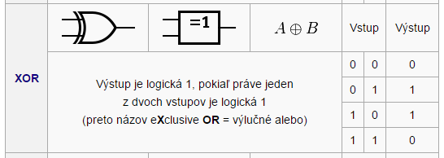
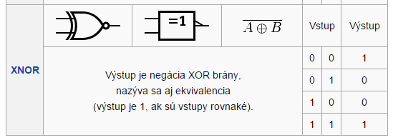
Prehľad kombinačných logických funkcií

Slide 10
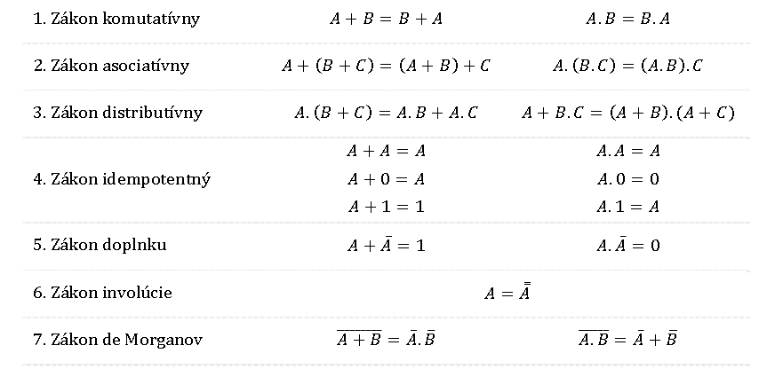
Zákony a pravidlá

Slide 11
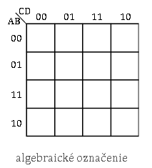
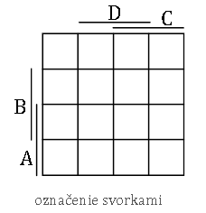
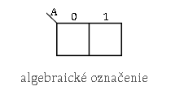
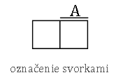
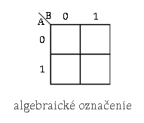
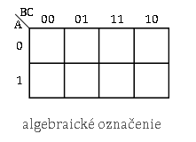
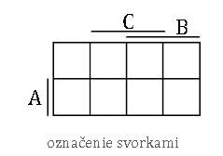
Karnaughove mapy

Slide 12
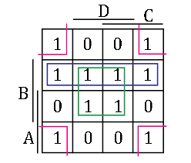

Karnaughove mapy

Slide 13

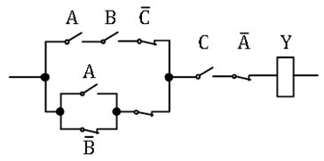
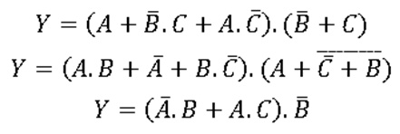
Kontaktová realizácia logickej funkcie
Realizujte logické funkcie kontaktovou schémou:

Slide 14
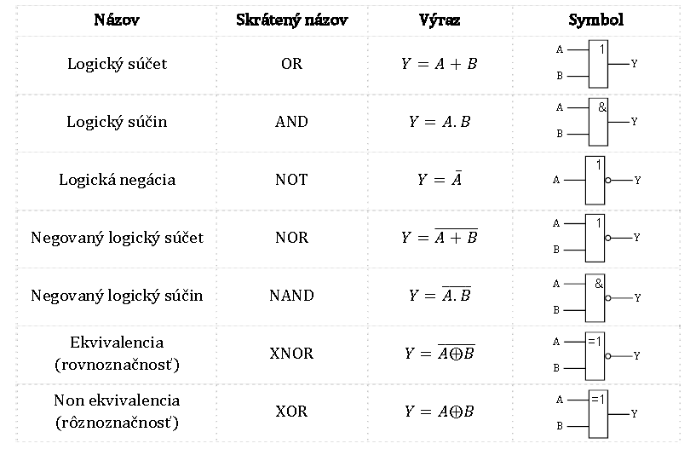
Základné logické členy

Slide 15
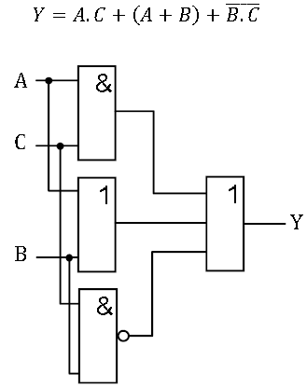
Realizácia logickej funkcie logickými členmi

Slide 16
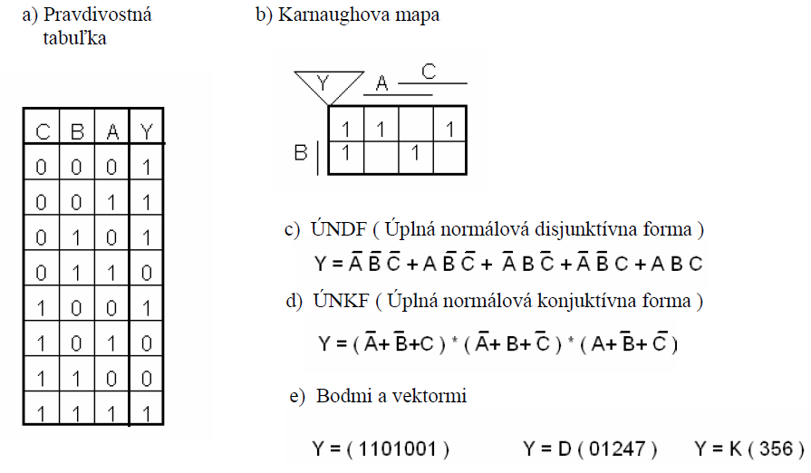
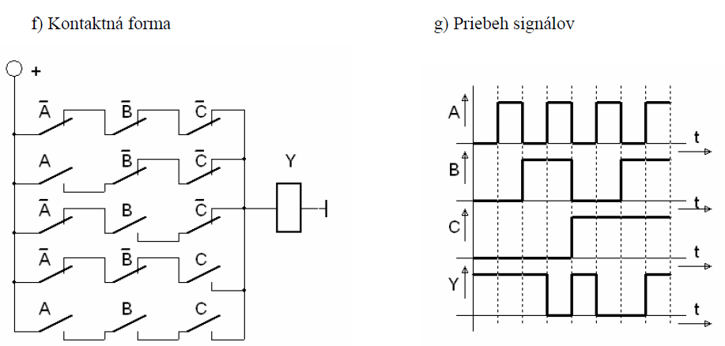
Zakreslite pomocou logických členov a kontaktovou realizáciou:

Slide 17
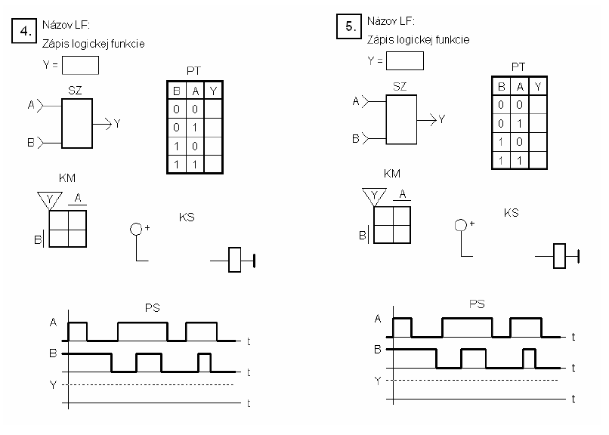
Vyplňte pre funkciu AND a OR

Slide 18
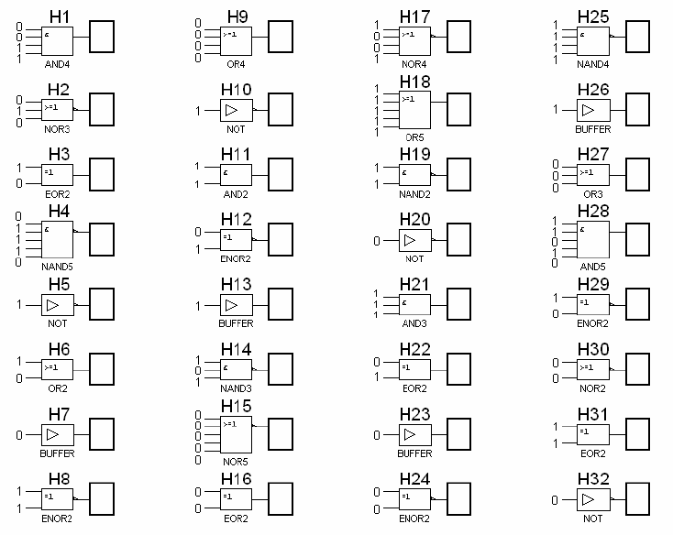

Slide 19
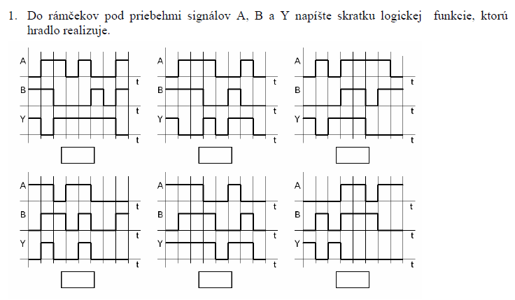

Slide 20
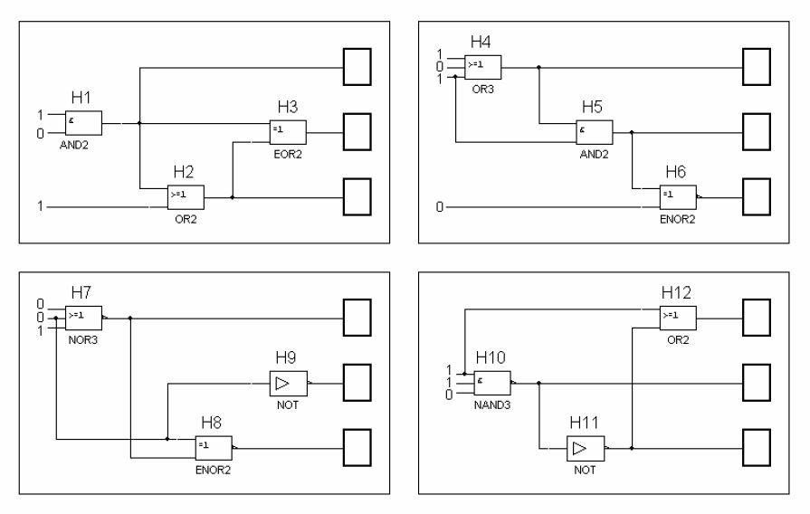
Do obdĺžnikov na výstupoch hradiel napíšte, aká bude úroveň po privedení núl a jednotiek na vstupy.

Slide 21
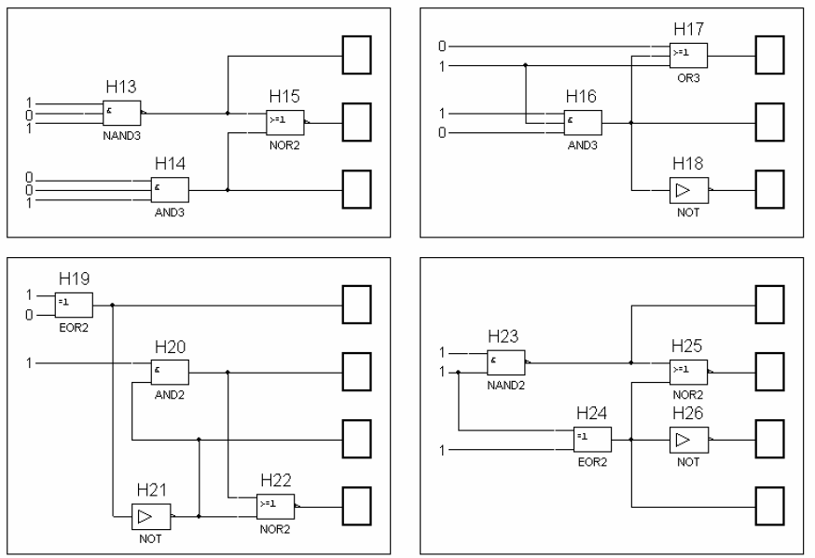

Slide 22
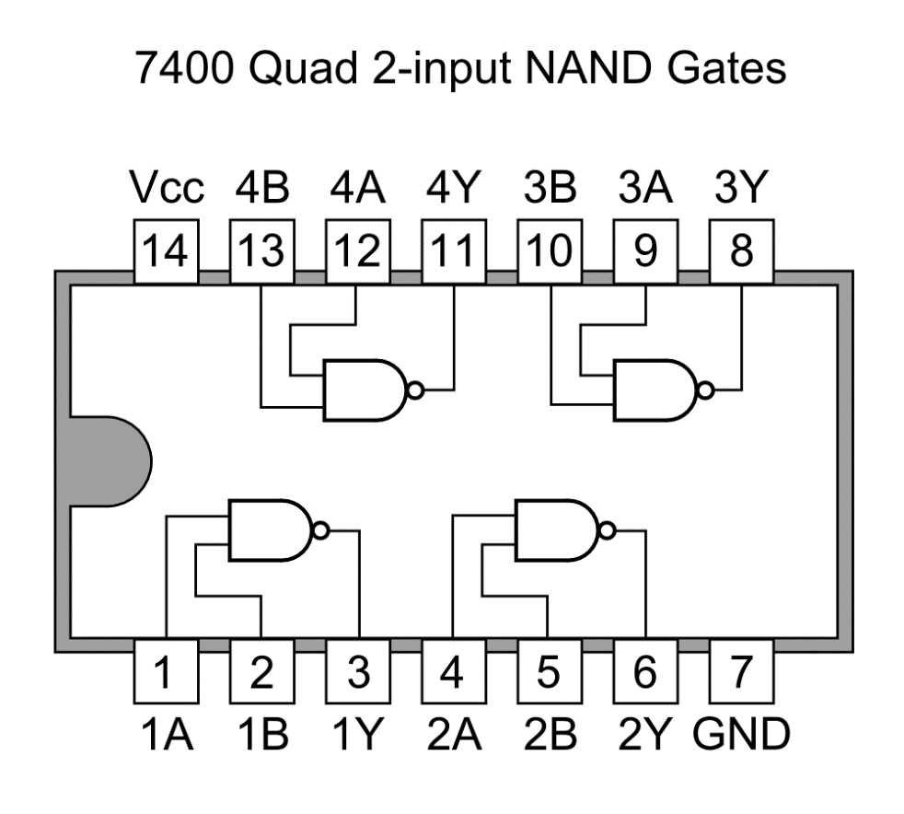
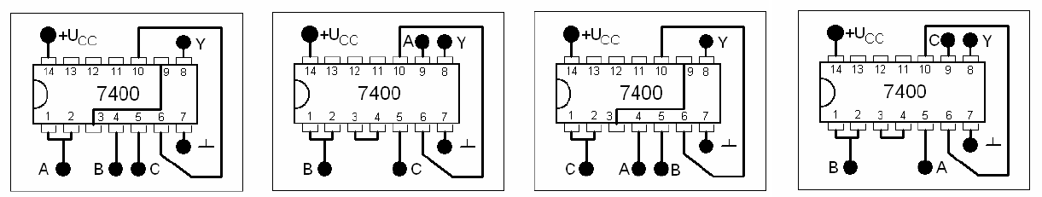
Na obrázkoch sú pohľady zhora na dosky plošných spojov, na ktorých sú obvody realizujúce
logické funkcie Y.
Nakreslite schémy zapojenia obvodov, napíšte, aké logické funkcie vykonávajú, nakreslite pravdivostné tabuľky.

Slide 23
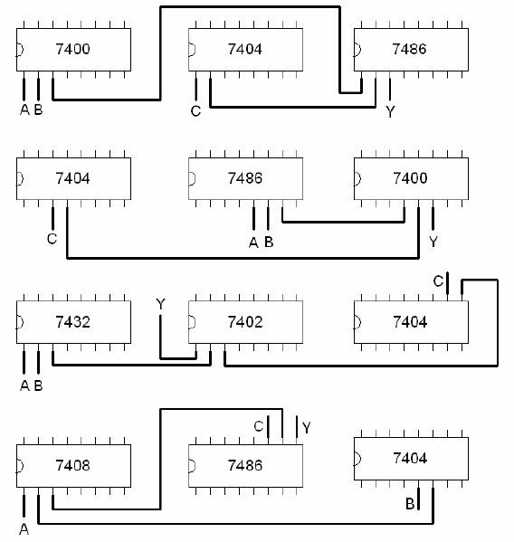
Nakreslite schémy zapojenia
obvodov, zistite, akú logickú funkciu obvody vykonávajú a vypíšte pravdivostnú tabuľku.
A, B, C sú vstupy, Y je výstup obvodu.
7400 – AND
7404 – NOT
7486 – EXOR (XOR)
7402 - NOR
7432 - OR

Slide 24
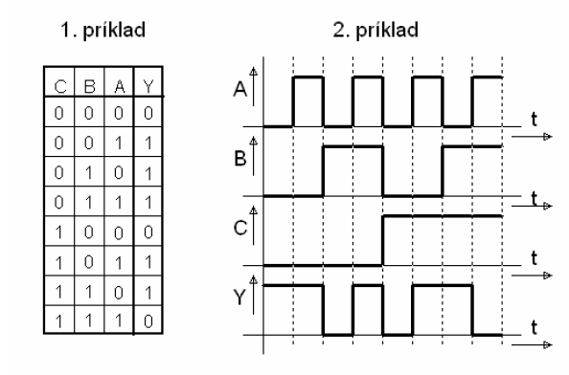
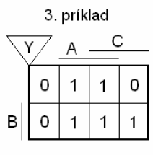
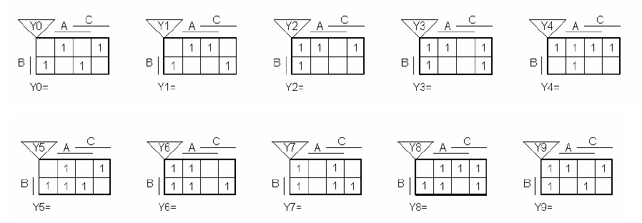
Zakreslite pomocou logických členov a kontaktovou realizáciou

Slide 25
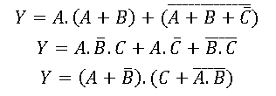
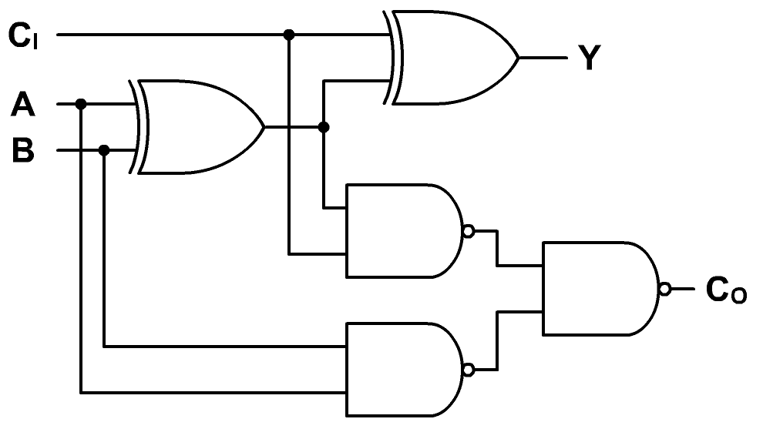
ZADANIE
1. Realizujte funkcie AND, OR, NAND, NOR, XOR v programe Multisim pomocou IO:
2. Realizujte nasledovné funkcie logickými členmi v programe Multisim:
AND-7408J
OR-7432N
NAND-7400N
NOR-7402N
NEG-7404N
XOR-7486N
NAND-7412N
NOR–7427N
3. Realizujte nasledovnú funkciu v Multisime (jednobitová úplná ščítačka):

Slide 26
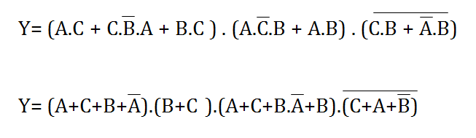
Zadanie číslicová technika:
A1: Nasledovné funkcie vyjadrite kontaktovou realizáciou a pomocou logických obvodov:
B1: Nasledovné funkcie vyjadrite kontaktovou realizáciou a pomocou logických obvodov:

Slide 27
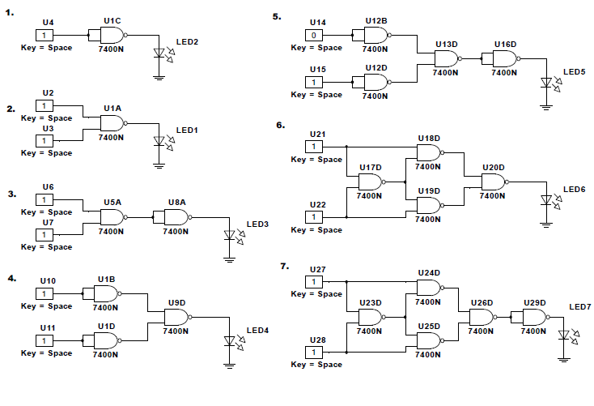
Zakreslite v Multisime, zapíšte do pravdivostnej tabuľky, pomenujte logické funkcie

Slide 28
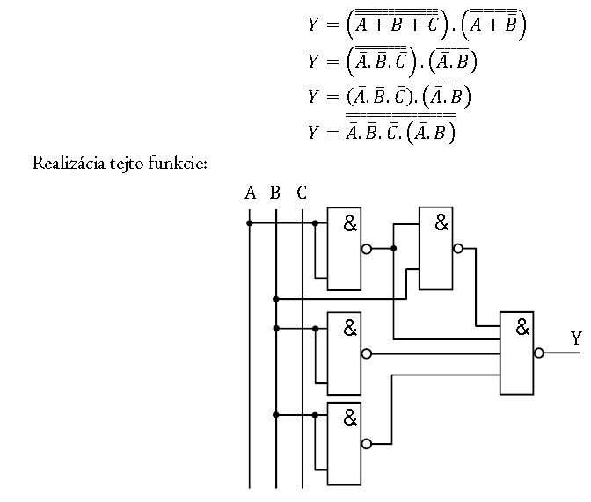

Realizácia logickej funkcie pomocou členov NAND

Slide 29

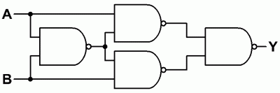

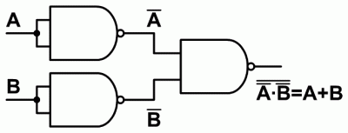
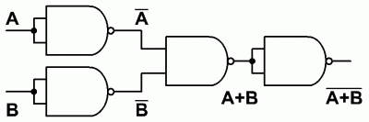
4. Zapojte pomocou MH 7400 a overte funkcie:
1. Invertor:
5. Logický člen XOR:
2. Logický člen AND:
3. Logický člen OR:
4. Logický člen NOR:

Slide 30
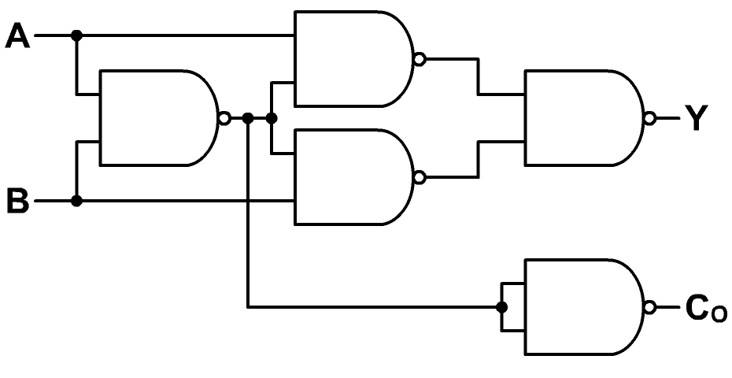
5. Realizujte nasledovnú funkciu v Multisime (jednobitová sčítačka):
NAND-7400N
6. Realizujte astabilný klopný obvod pomocou hradiel NAND a IO 7400:
stabilizovaný zdroj , IO MH7400,
C – kondenzátor, 10nF; 100nF
R – rezistor - 100 Ohm, 267 Ohm, 1490 Ohm, 1000 Ohm, 218 Ohm, 465 Ohm.
Pomocou osciloskopu určite oscilačnú frekvenciu a porovnajte so vzťahom f=1/(3*R*C)

Slide 31
Overenie vedomostí:
A: Nasledovné funkcie vyjadrite kontaktovou realizáciou a pomocou logických obvodov:
B: Nasledovné funkcie vyjadrite kontaktovou realizáciou a pomocou logických obvodov:

Slide 32

Zakreslite v Multisime, zapíšte do pravdivostnej tabuľky, pomenujte logické funkcie

Slide 33
1. Realizujte nasledovné funkcie logickými členmi v programe Multisim:
AND-7408J
OR-7432N
NAND-7400N
NOR-7402N
NEG-7404N
XOR-7486N
NAND-7412N
NOR–7427N
2. Realizujte nasledovnú funkciu v Multisime (jednobitová úplná ščítačka):

Slide 34

1. Navrhni v Multisime, zapoj pomocou kontaktnej plochy, pomenuj funkciu:

Slide 35

2. Navrhni v Multisime, zapoj pomocou kontaktnej plochy, pomenuj funkciu:

Slide 36

3. Navrhni v Multisime, zapoj pomocou kontaktnej plochy, pomenuj funkciu:

Slide 37

4. Navrhni v Multisime, zapoj pomocou kontaktnej plochy, pomenuj funkciu:

Slide 38

Prekreslite v Multisime
Navrhnite DPS v Layoute
Zapojte pomocou kontaktnej plochy
1
4
12
10
3
6
11
8
2
5
13
9

Slide 39
Zakreslite v Multisime, zapíšte do pravdivostnej tabuľky, pomenujte logické funkcie

Slide 40


